Slide 1
Proyecto de Inversión para la creación de la Consulta Externa de la Unidad Pediátrica de SOLCA, Matriz Guayaquil

Slide 2
Breve Reseña Histórica
El Dr. Juan Tanca Marengo distinguido Médico Humanista Guayaquileño, vio la necesidad de difundir los conocimientos Oncológicos, y establecer campañas de prevención y curación del CÁNCER; por ello realizó la creación de la institución dedicada a la lucha contra esta enfermedad.
El 7 de diciembre de 1951 fundó la Sociedad de Lucha Contra el cáncer del Ecuador , SOLCA.

Slide 3
La edificación en la que actualmente funciona SOLCA fue construida en el año 1990.
La Unidad Pediátrica se encuentra ubicada en el segundo piso, aquí funcionan los consultorios y la hospitalización.

Slide 4
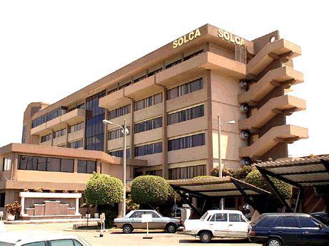
SOLCA

Slide 5
Planta Baja: Radioterapia, Quimioterapia, Consulta Externa, Anatomía Patológica, Trabajo Social, Farmacia, Aéreas Administrativas.
Primer Piso: Quirófanos, Unidad de Cuidados Intensivos y Recuperación.
Segundo Piso: Pediatría “Consulta Externa y Hospitalización”
Tercer Piso: Hospitalización General
Cuarto Piso: Pensionado
Quinto Piso: Auditorio, Docencia e Investigación y Área de Médicos Residentes.

Slide 6
Antecedentes
Se propone la creación de esta Unidad por la falta de espacio que se presenta en la actualidad.
Por ello no se realiza el uso adecuado de los implementos y equipos que serían necesarios para el mejor funcionamiento de la unidad Pediátrica.
En este proyecto analizaremos las necesidades y la viabilidad de la construcción del nuevo edificio .

Slide 7
Introducción
El proyecto constará de un Área de 750 metros cuadrados.
Se construirán dos pisos, en el primero estarán los Consultorios, Trabajo Social y la Administración, en el segundo piso adecuaremos el área de Quimioterapia, procedimientos y Sala de Juegos .

Slide 8
Problema y Oportunidad
Solucionaremos la falta de espacio y comodidad en la realización de los trámites para los pacientes.
Al construir el edificio de la consulta externa se readecuará el espacio disponible para la hospitalización.
Los pacientes obtendrán sus citas en menor tiempo .

Slide 9
Características del Servicio
En la Unidad Pediátrica contamos con Médicos Oncólogos especializados en Pediatría.
Al contar con un mayor número de consultorios podemos brindar atención oportuna a los pacientes.

Slide 10
Objetivo General
Edificar la Unidad Pediátrica de SOLCA, Matriz Guayaquil, para brindar mejoras en la calidad de atención a los pacientes ‘niños’ aquejados del mal del Cáncer.

Slide 11
Objetivos Específicos
Recolectar datos por medio de encuestas, con esto calcularemos el nivel de satisfacción tanto de los pacientes como de los empleados.
Implementar un área totalmente adecuada con los equipos necesarios.
Desarrollaremos el proyecto de inversión demostrando así la factibilidad en términos financieros.

Slide 12
Misión
Conducir en su jurisdicción la lucha contra el cáncer, a través de la promoción, educación, prevención, diagnóstico precoz y tratamiento oportuno, con el fin y disminuir la morbi - mortalidad y brindarle una mejor calidad de vida al paciente.

Slide 13
Visión
Mantenerse como una Institución moderna, modelo y líder en la lucha contra el cáncer, de reconocido prestigio, confianza y credibilidad; por su alta especialización, su elevado nivel científico y tecnológico; por su excelencia en el servicio y atención al paciente, por su gestión transparente, su actividad docente; y por su contribución a la formulación de políticas y normas sobre la materia para la preservación de la salud pública.

Slide 14
ORGANIGRAMA DE LA UNIDAD PEDIATRICA DE SOLCA
C
Medico jefe serv.de Pediatria
Luis Espin C.
Asministrador de Area
Mariana Mendoza M.
Medico
Claire Barbery G. y Anibal Bonilla N.
Enfermera profesional
Olga Morales M.
Medicos Residentes
Hector Ponce C. y Mariuxi Sanchez S.
Auxiliar de Enfermeria
Bella Borbor H.

Slide 15
ANALISIS FODA
FORTALEZAS
Excelente servicio
OPORTUNIDADES
Mejor utilizacion de equipos médicos.
AMENAZAS
Asignación presupuestaria por parte del gobierno.
DEBILIDADES
Falta de presupuesto para contratar más personal.
Única Unidad Pediátrica oncológica.
Capital donado por el municipio.
Mejor atención a los niños con cáncer.
Área recreativa más amplia.
Suban costos de materiales de construcción.

Slide 16
INVESTIGACION DE MERCADO Y SU ANALISIS
El mercado a estudiar no presenta muchos datos, por lo cual hemos realizado encuestas dirigida a los familiares de los pacientes que sufren esta grave enfermedad.

Slide 17
OBJETIVO DE LA INVESTIGACION
Se caracteriza por saber con exactitud si se necesita la creación de un nuevo edificio para la Unidad Pediátrica de SOLCA

Slide 18
DISEÑO DE LA INVESTIGACION
EXPLORATORIO:
Se define bajo el estudio a especialistas de salud y cáncer.
DESCRIPTIVO
Este análisis es bajo la encuesta a familiares cuyos pacientes padecen de cáncer.

Slide 19
FUENTES DE INFORMACION
PRIMARIAS:
Revistas, textos
Internet
Página web de SOLCA
Opiniones de expertos.
SECUNDARIAS:
Encuestas

Slide 20
Tamaño de la Muestra
Utilizaremos la técnica de muestreo irrestricto aleatorio.
Nivel de Confianza
Es del 95%, lo que corresponde a un valor de 1.96 obtenido de una tabla de distribución normal.
Error Permisible
Corresponde al 5%

Slide 21
Preguntas principales realizadas en las encuestas.
¿Que relación tiene con el paciente?

Slide 22
¿Debería extenderse el horario de atención de la Unidad Pediátrica.?

Slide 23
¿Deberían existir más consultorios?

Slide 24
Modelo de Implicación FCB
Modo Intelectual
Modo Emocional
Implicación Fuerte
Aprendizaje (i,e,a)
Afectividad
( e,i,a)
Implicación Débil
Rutina (a,e,i)
Unidad Pediátrica de SOLCA Matriz Guayaquil
Hedonismo (a,e,i)

Slide 25
Análisis de Porter
Rivalidad entre Unidades pediatricas oncologicas y /u hospitales existentes: canales de distribucion, publicidad y atencion al cliente.
COMPETIDORES
NO EXISTEN
CONSUMIDORES
El poder de negociacion lo tiene la Unidad Pediatrica de SOLCA.
SUSTITUTOS
No hay sustitutos
PROVEEDORES
El poder de negociacion lo tienen los distribuidores, como la Unidad Pediatrica.

Slide 26

Matriz BCG
Estrella
Interrogante
Alto
Uso
de Efectivo
Vaca
Perro
Unidad Pediátrica
Bajo
Alto
Bajo
Generación de Efectivo

Slide 27
Marketing Mix
PRECIO
Son precios justificados basándonos en la atención.
PRODUCTO
Nuestro producto en si es un servicio dado que es una institución de Salud
PLAZA
Las instalaciones actuales se encuentra ubicadas, en el segundo piso del edificio principal de SOLCA , pero las misma se encuentra en malas condiciones.
POSICIONAMIENTO:
Dirigido a:
Niños y niñas:
< De 1 año
1 a 4 años
5 a 9 años
10 a 14 años

Slide 28
Estrategia Comunicativa
Slogan:
“NUESTROS NIÑOS SON LO PRIMERO

Slide 29
TOTAL DONADO POR LA TELETON AÑO 2006
DESCRIPCION DE INGRESOS DONADOS POR LA TELETON 2006
CANTIDAD | DESCRIPCION | VALOR EN DOLARES
 | DINERO RECAUDADO EN LA TELETON 2006 EFECTIVO | $ 750.000,00
1 | MAQUINA DE ANESTESIA CON TRES GASES | $ 20.000,00
1 | MONITOR MULTIPARAMETRICO DE SIGNOS VITALES | $ 2.900,00
1 | MESA DE CIRUGIA | $ 13.300,00
3 | JUEGOS DE DIAGNOSTICOS DE PARED | $ 2.340,00
1 | LAMPARA QUIRURGICA CON SOPORTE CIELITICO | $ 11.150,00
2 | BALANZA CON TALLIMETRO | $ 960,00
1 | DESFRIBRILADOR Y ECOGRAFO PORTATIL | $ 100.000,00
1 | MAQ. ANESTESIA, MONITOR CARDIACO, MESA DE CIRUGIA | $ 17.000,00
1 | ASCENSOR | $ 40.000,00
1 | A/C | $ 12.000,00
 | TOTAL DE INGRESOS DONADOS POR LA TELETON | $ 969.650,00

Slide 30
TOTAL DE LA INVERSION
DONACION DE LA TELETON AÑO 2006 | $ 969.650
APORTACION DE SOLCA | $ 4.357
TERRENO DONADO POR SOLCA | $ 60.000
TOTAL INVERSION | $ 1.034.007

Slide 31
SUBSIDIO
TELETON | 969650
PORCENTAJE MENSUAL | 5%
SUBSIDIO | 48483
TOTAL ANUAL | 581790

Slide 32
INGRESOS
Año |  | 1 | 2 | 3 | 4 | 5
INGRESOS |  | $ 52.284,00 | 634.074 | 1.228.545 | 1.834.906 | 2.453.395
INCREMENTO DE INGRESOS | 2% |  | 12.681 | 24.571 | 36.698 | 49.068
SUBSIDIO |  | $ 581.790 | $ 581.790 | $ 581.790 | $ 581.790 | $ 581.790
Ingresos TOTALES |  | $ 634.074,00 | 1.228.545 | 1.834.906 | 2.453.395 | 3.084.252

Slide 33
CAPITAL DE TRABAJO
 |  |  |  | CAPITAL DE TRABAJO
 |  | 1 | 2 | 3 | 4 | 5 | 6 | 7 | 8 | 9 | 10 | 11 | 12
INGRESOS POR VENTAS |  | 52840 | 52840 | 52840 | 52840 | 52840 | 52840 | 52840 | 52840 | 52840 | 52840 | 52840 | 52840
(-) COSTOS |  | 22641 | 22641 | 22641 | 22641 | 22641 | 22641 | 22641 | 22641 | 22641 | 22641 | 22641 | 22641
(=) UTILIDAD BRUTA |  | $ 30.198,9 | 30199 | 30199 | 30199 | 30199 | 30199 | 30199 | 30199 | 30199 | 30199 | 30199 | 30199
(-) SUELDOS Y SALARIOS |  | 13464 | 13464 | 13464 | 13464 | 13464 | 13464 | 13464 | 13464 | 13464 | 13464 | 13464 | 13464
(-) GASTOS ADMINISTRATIVOS |  | 7632 | 7632 | 7632 | 7632 | 7632 | 7632 | 7632 | 7632 | 7632 | 7632 | 7632 | 7632
(-) DEP. ACTIVO FIJO |  | 5341 | 5341 | 5341 | 5341 | 5341 | 5341 | 5341 | 5341 | 5341 | 5341 | 5341 | 5341
(=) UTILIDAD OPERACIONAL |  | 3762 | 3762 | 3762 | 3762 | 3762 | 3762 | 3762 | 3762 | 3762 | 3762 | 3762 | 3762
(+) DEPRECIACION DE ACTIVO FIJO |  | 5341 | 5341 | 5341 | 5341 | 5341 | 5341 | 5341 | 5341 | 5341 | 5341 | 5341 | 5341
INGRESO MENSUAL |  | 52840 | 52840 | 52840 | 52840 | 52840 | 52840 | 52840 | 52840 | 52840 | 52840 | 52840 | 52840
EGRESO MENSUAL |  | 43737 | 43737 | 43737 | 43737 | 43737 | 43737 | 43737 | 43737 | 43737 | 43737 | 43737 | 43737
SALDO MENSUAL |  | 9103 | 9103 | 9103 | 9103 | 9103 | 9103 | 9103 | 9103 | 9103 | 9103 | 9103 | 9103
SALDO ACUMULADO |  | 9103 | 18205 | 27308 | 36410 | 45513 | 54615 | 63718 | 72821 | 81923 | 91026 | 100128 | 109231
CAPITAL DE TRABAJO |  | 9103
 |  |  |  |  | Fuente: elaborado por Autoras

Slide 34
COSTOS
50% | 1 | 2 | 3 | 4 | 5
TOTAL CONSTRUCCION DE LA UNIDAD PEDIATRICA | $ 517.500,0
COSTOS DE MATENIMIENTO DEL EDIFICIO PARA CADA AÑO 50% DE $517500 | $ 258.750,0 | $ 258.750,0 | $ 258.750,0 | $ 258.750,0 | $ 258.750,0
IMPREVISTOS | $ 12.937,5 | $ 25.875,0 | $ 38.812,5 | $ 51.750,0 | $ 64.687,5
TOTAL COSTOS PARA CADA AÑO | $ 271.687,5 | $ 284.625,0 | $ 297.562,5 | $ 310.500,0 | $ 323.437,5

Slide 35
ESTADO DE RESULTADOS
 |  | ESTADO DE RESULTADO
 |  | 1 | 2 | 3 | 4 | 5
INGRESOS |  | $ 634.074,0 | $ 1.228.545,5 | $ 1.834.906,4 | $ 2.453.394,5 | $ 3.084.252,4
(-) COSTOS |  | $ 271.687,5 | $ 284.625,0 | $ 297.562,5 | $ 310.500,0 | $ 323.437,5
(=) MARGEN DE UTILIDAD |  | $ 362.386,5 | $ 943.920,5 | $ 1.537.343,9 | $ 2.142.894,5 | $ 2.760.814,9
(-) GASTOS |  | $ 161.567,0 | $ 161.567,0 | $ 161.567,0 | $ 161.567,0 | $ 161.567,0
DEPRECIACION |  | $ 64.092,4 | $ 64.092,4 | $ 64.092,4 | $ 64.092,4 | $ 64.092,4
UTILIDAD ANTES DE IMPUESTO |  | $ 136.727,09 | $ 718.261,07 | $ 1.311.684,48 | $ 1.917.235,11 | $ 2.535.155,50
IMPUESTO A LA RENTA | 25% | $ 34.181,77 | $ 179.565,27 | $ 327.921,12 | $ 479.308,78 | $ 633.788,88
A LOS TRABAJADORES | 15% | $ 20.509,1 | $ 107.739,2 | $ 196.752,7 | $ 287.585,3 | $ 380.273,3
UTILIDAD NETA |  | 82036,26 | 430956,64 | 787010,69 | 1150341,07 | 1521093,30
 |  | Fuente: elaborado por Autoras

Slide 36
FLUJO DE CAJA
 |  |  | - | 1 | 2 | 3 | 4 | 5
INGRESOS POR VENTAS |  |  |  | $ 634.074,0 | $ 1.228.545,5 | $ 1.834.906,4 | $ 2.453.394,5 | $ 3.084.252,4
(-) COSTOS |  |  |  | $ 271.687,5 | $ 284.625,0 | $ 297.562,5 | $ 310.500,0 | $ 323.437,5
(=) UTILIDAD BRUTA |  |  |  | $ 362.386,5 | $ 943.920,5 | $ 1.537.343,9 | $ 2.142.894,5 | $ 2.760.814,9
(-) SUELDOS Y SALARIOS |  |  |  | $ 161.567,0 | $ 161.567,0 | $ 161.567,0 | $ 161.567,0 | $ 161.567,0
(-) GASTOS ADMINISTRATIVOS |  |  |  | $ 91.588,7 | $ 91.588,7 | $ 91.588,7 | $ 91.588,7 | $ 91.588,7
(-) DEP. ACTIVO FIJO |  |  |  | $ 64.092,4 | $ 64.092,4 | $ 64.092,4 | $ 64.092,4 | $ 64.092,4
(=) UTILIDAD OPERACIONAL |  |  |  | $ 45.138,4 | $ 626.672,4 | $ 1.220.095,8 | $ 1.825.646,4 | $ 2.443.566,8
(+) DEPRECIACION DE ACTIVO FIJO |  |  |  | $ 64.092,4 | $ 64.092,4 | $ 64.092,4 | $ 64.092,4 | $ 64.092,4
INVERSIOIN INICIAL |  |  | $ 974.007,0
TERRENO |  |  | $ 60.000,0
INVERSION TOTAL |  |  | $ 1.034.007,0
VALOR DE SALVAMENTO |  |  |  |  |  |  |  | $ 647.057,2
CAPITAL DE TRABAJO
REC. CAPITAL TRABAJO |  |  |  |  |  |  |  | $ -
FLUJO DE CAJA |  |  | $(1.034.007,0) | $ 109.230,8 | $ 690.764,8 | $ 1.284.188,2 | $ 1.889.738,8 | $ 3.154.716,4
TMAR | 12%
VAN | $ 3.142.221,1
TIR | 69%

Slide 37
ANALISIS DE SENSIBILIDAD
 | INGRESOS
VARIACION | TIR | VAN | RESULTADO
20% | 85% | 4242371 | FACTIBLE
15% | 81% | 3967334 | FACTIBLE
10% | 77% | 3692296 | FACTIBLE
5% | 73% | 3417259 | FACTIBLE
0% | 69% | 3142221 | FACTIBLE
-5% | 65% | 2867184 | FACTIBLE
-10% | 60% | 2592146 | FACTIBLE
-15% | 56% | 2317109 | FACTIBLE
-20% | 51% | 2042071 | FACTIBLE
 | Fuente: elaborado por Autoras
 | GASTOS
VARIACION | TIR | VAN | RESULTADO
20% | 65% | 2952554 | FACTIBLE
15% | 66% | 2999971 | FACTIBLE
10% | 67% | 3047388 | FACTIBLE
5% | 68% | 3094804 | FACTIBLE
0% | 69% | 3142221 | FACTIBLE
-5% | 70% | 3189638 | FACTIBLE
-10% | 71% | 3237055 | FACTIBLE
-15% | 72% | 3284471 | FACTIBLE
-20% | 73% | 3331888 | FACTIBLE

Slide 38
FLUJO DE CAJA SIN SUBSIDIO DEL GOBIERNO
 |  |  |  | FLUJO DE CAJA
 |  |  |  | 1 | 2 | 3 | 4 | 5
INGRESOS POR VENTAS |  |  |  | $ 52.284,0 | $ 53.329,7 | $ 54.396,3 | $ 55.484,2 | $ 56.593,9
(-) COSTOS |  |  |  | $ 271.687,5 | $ 284.625,0 | $ 297.562,5 | $ 310.500,0 | $ 323.437,5
(=) UTILIDAD BRUTA |  |  |  | $ (219.403,5) | $ (231.295,3) | $ (243.166,2) | $ (255.015,8) | $ (266.843,6)
(-) SUELDOS Y SALARIOS |  |  |  | $ 161.567,0 | $ 161.567,0 | $ 161.567,0 | $ 161.567,0 | $ 161.567,0
(-) GASTOS ADMINISTRATIVOS |  |  |  | $ 91.588,7 | $ 91.588,7 | $ 91.588,7 | $ 91.588,7 | $ 91.588,7
(-) DEP. ACTIVO FIJO |  |  |  | $ 64.092,4 | $ 64.092,4 | $ 64.092,4 | $ 64.092,4 | $ 64.092,4
(=) UTILIDAD OPERACIONAL |  |  |  | $ 45.138,4 | $ 626.672,4 | $ 1.220.095,8 | $ 1.825.646,4 | $ 2.443.566,8
(+) DEPRECIACION DE ACTIVO FIJO |  |  |  | $ (39.252,4) | $ (620.786,4) | $ (1.214.209,8) | $ (1.819.760,4) | $ (2.437.680,8)
$ -
INVERSIOIN INICIAL |  |  | $ 974.007,0
TERRENO |  |  | $ 60.000,0
INVERSION TOTAL |  |  | $ 1.034.007,0
VALOR DE SALVAMENTO |  |  |  |  |  |  |  | $ 647.057,2
CAPITAL DE TRABAJO
REC. CAPITAL TRABAJO
FLUJO DE CAJA |  |  | $ (1.034.007,0) | $ 5.886,0 | $ 5.886,0 | $ 5.886,0 | $ 5.886,0 | $ 652.943,2
TMAR | 12%
VAN | -576456,87
TIR | -0,08
 |  | Fuente: elaborado por Autoras
Año |  | 1 | 2 | 3 | 4, | 5
INGRESOS |  | $ 52.284,0 | $ 52.284,0 | $ 53.329,7 | $ 54.396,3 | $ 55.484,2
INCREMENTO DE INGRESOS | 2% |  | $ 1.045,7 | $ 1.066,6 | $ 1.087,9 | $ 1.109,7
Ingresos TOTALES |  | $ 52.284,0 | $ 53.329,7 | $ 54.396,3 | $ 55.484,2 | $ 56.593,9

Slide 39
CONCLUSIONES
El VAN resultante del proyecto es mayor a cero e igual a $ 3.142.221 y la TIR es del 69% la cual es mayor a la TEMAR de 12%. Con estos resultados se puede demostrar que el proyecto tiene una excelente viabilidad
Económica y financiera.
El análisis de sensibilidad nos permitió verificar que nuestro proyecto es de total rentabilidad, siempre y cuando recibamos el subsidio que entrega el gobierno mensualmente.

Slide 40
RECOMENDACIONES
Como se posee un superávit gracias al subsidio del gobierno, se debería designar esto, a la parte de hospitalización de los niños, la cual no se encuentra considerada en el área de la Unidad Pediátrica de SOLCA.

Slide 41
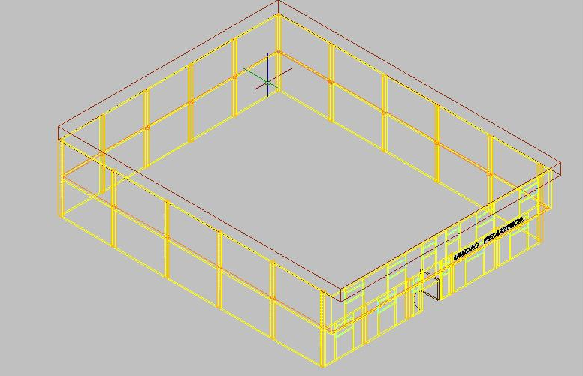

Slide 42
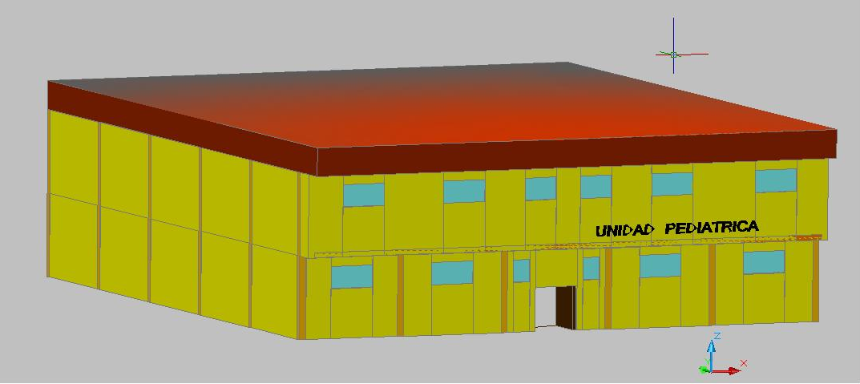

Slide 43
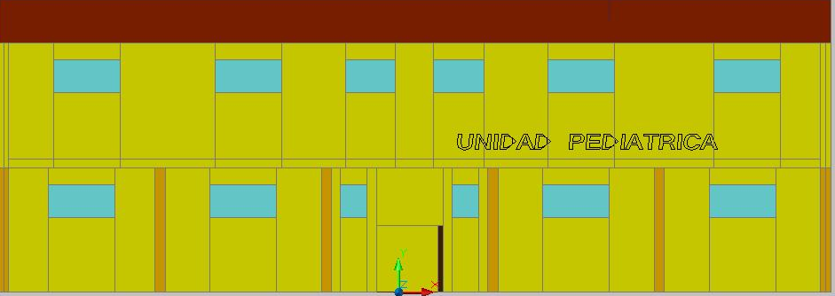

Slide 44
